Slide 1
计算机问题求解—论题4.8 优化问题的近似解
陶先平
2017年5月8日

Slide 2
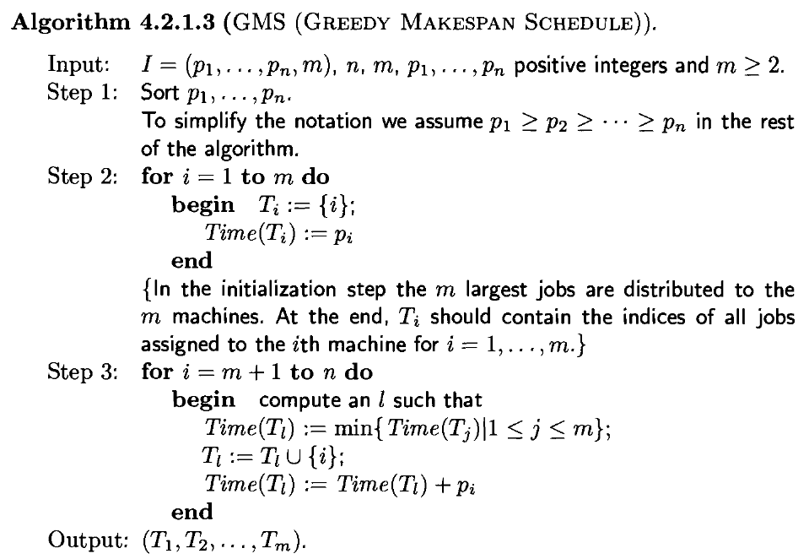
生产调度问题的一个近似解

Slide 3
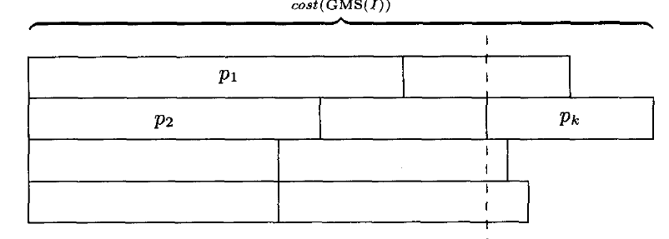
算法图例：

Slide 4
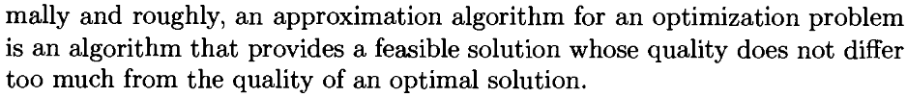
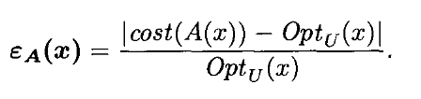
这段文字中的quality是什么意思？
这个公式中的cost是什么意思？
Notes:
针对实例x的相对误差

Slide 5
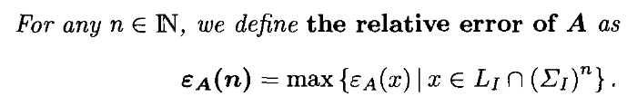
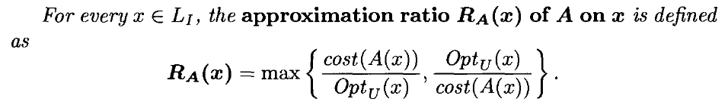
问题1
n代表什么意思？
Notes:
找到一个NP优化问题的近似算法A是非常容易的，但是如何评价这个近似算法的好坏？
1，针对某个特定的问题输入，A的解和最优解的误差（在不知道最优解的情况下，如何评估？）
2，针对某个规模的问题输入，A的最大误差；
3，针对问题的所有可能输入，A的误差变化趋势：将所有输入可能，建模为n的增长
4，给出一个误差的界限，证明A近似算法的误差的界限：绝对的某个值，或者某个函数。
度量一个近似算法的误差：也可以定义一个随n变化的函数，度量在不同输入规模n下，这个近似算法的误差变化趋势。

Slide 6
我们希望能够得到某个近似算法的如下结论：
如果不能，我们要努力得到某个近似算法的这个结论：
Notes:
如何理解第二个结论？吴橙杰

Slide 7
生产调度问题的一个近似解
这个算法会差到什么程度呢？

Slide 8
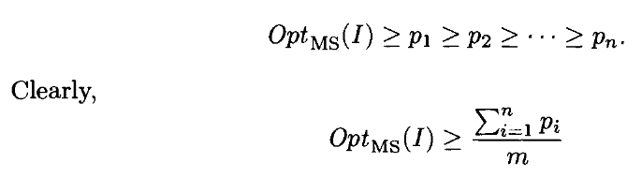

GMS算法的误差分析中的几个概念：
4.2
我们不知道MS的最优解是什么，但是我们总是可以给出最优解的某些性质，依据这些性质，可以讨论具体这个算法的解和最优解之间的差距
4.3
Notes:
我们不知道MS的最优解是什么，但是我们总是可以给出最优解的某些性质，依据这些性质，可以讨论具体某个算法的解和最优解之间的差距

Slide 9
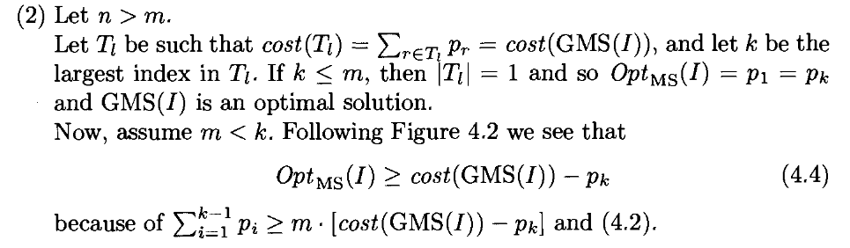
证明概要：
分情形证明：
n <= m
第一个任务的时间长度是最优解
为什么？
Notes:
张天豪
Tl表示的是“最长的生产线”，k是这个“生产线”上的最后分配的任务编号。
“最长的生产线”上最后分配的任务，其编号小于等于m：这个生产线上只安排了一个任务：p1
K大于m：该生产线上最后分配的任务，不是在第一轮中被分配。
T_{l}在pk被分配入列前一瞬是最短的

Slide 10
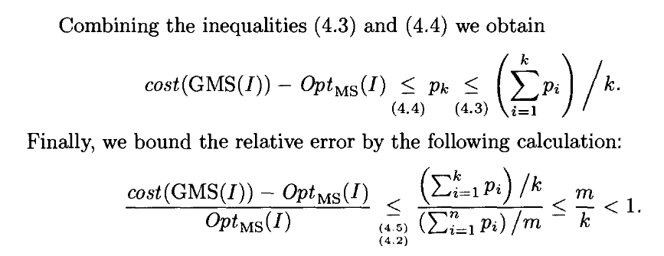
到此为什么就可以说GMS算法是MS问题的2近似算法？

Slide 11
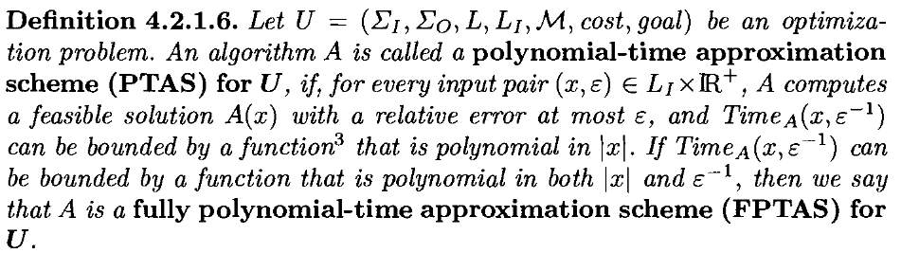
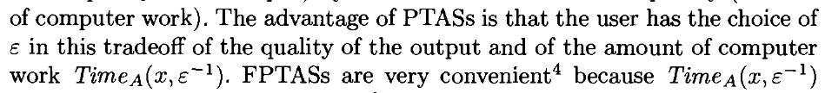
问题：如何理解这句话：
问题：在FPTAS定义中，时间复杂度界于ε⁻¹多项式是何用意？
所以：
Notes:
TIme_{A}(x,e⁻¹)中的-1次幂，是一种观察上的变化，当e误差越小，e⁻¹精度越高，我们在说时间渐进复杂度时，通常以观察“增长性”为常理，所以用了e⁻¹取代e
FPTAS：时间复杂度的渐进增长速度，不仅界于输入规模，还界于精度的提升。

Slide 12
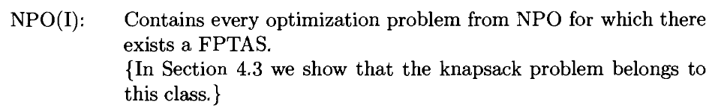
问题：几个NPO的分类，其级别代表了什么含义？
有“最好的” 近似算法方案的NPO问题
Notes:
有最好的近似算法方案的NPO问题
人类能在其中起到的作用！
我们可以在这一类问题中，采用时间换空间的策略，满足我们的需求，多计算，高精度！

Slide 13
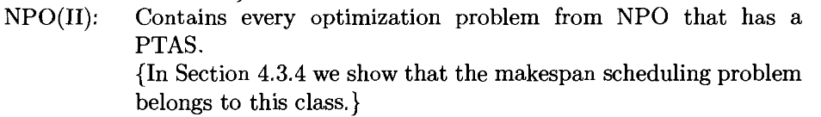
有多项式时间 近似算法方案的NPO问题
但是：对精度提升时Time的增长速度，不予保证
Notes:
人类能在其中起到的作用！
我们可以在这一类问题中，采用空间换时间的策略，满足我们的需求，低精度，高速度

Slide 14
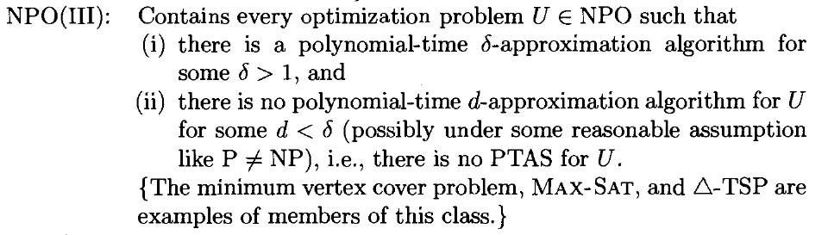
在某些误差率以下，有可能找不到（没有）多项式d近似算法
Notes:
（i)：当我们放低精度（误差可以大到某个程度）到某个幅度时，确定有近似解；
(ii): 在这个误差率以下，没有多项式d近似算法

Slide 15
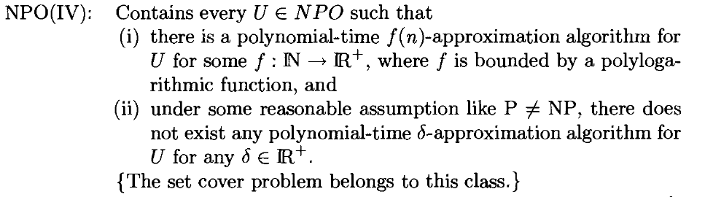
不存在绝对的δ近似算法，但误差界于输入的多项式函数
近似算法可以是多项式时间的
Notes:
葛一帆
只能用多项式函数进行近似解的误差界、限分析，不存在绝对的德尔塔近似。

Slide 16
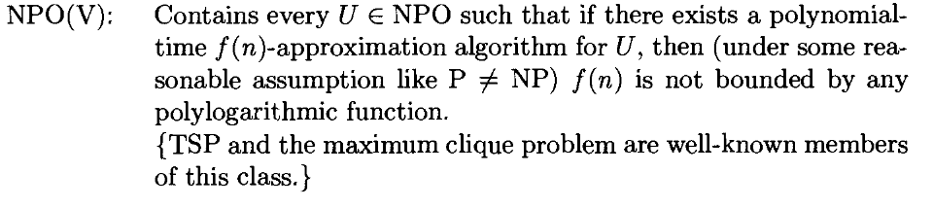
存在一个多项式时间近似算法，但是其误差的增长速度“不慢”：
相对输入规模n，误差不界于任何n的多项式
Notes:
存在一个多项式时间近似算法，但是其误差的增长速度“不慢”： is not bounded by any polylogarithmic函数

Slide 17
算法是共性问题的解法; 算法要给出满足归约的所有输入的输出
We are working with the worst case complexity, and also the relative error and the approximation ratio of an approximation algorithm are defined in the worst case manner.
折衷会体现在什么环节？
所以TSP问题是“最难”处理的NPO问题
但是：Δ-TSP问题却相对容易很多
那么，在解决具体问题的时候，我们能否可以折衷考虑？
Notes:
将输入划分成若干子集，在某些子集上，算法性能表现较好，在某些子集上，表现不佳。
针对某个具体的输入，较快判定它属于哪个子集！

Slide 18
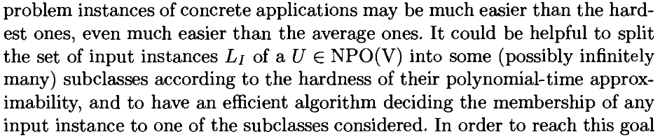
算法是共性问题的解法; 算法要给出满足归约的所有输入的输出
在解决具体问题的时候，我们确实可以折衷考虑：
Notes:
将输入划分成若干子集，在某些子集上，算法性能表现较好，在某些子集上，表现不佳。
针对某个具体的输入，较快判定它属于哪个子集！

Slide 19
如果一个算法A在问题的L1中表现很好，但是在L2-L1中表现不佳：
问题：
A算法真的只能在L1中使用吗？
将A算法用于L2-L1，是否能够得到“足够满意”的效率和误差界？
问题：
什么叫“足够满意”？
足够满意隐藏着：主观标准

Slide 20
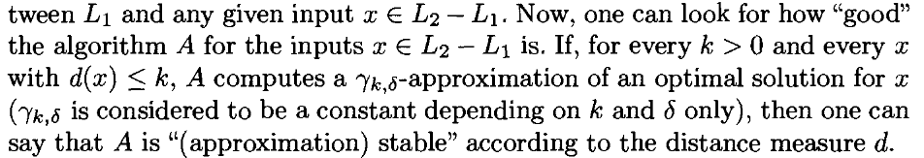
注意：近似稳定性和距离评估函数d相关！
其实，稳定性和“距离”是关系密切的！
Notes:
L1中的输入，A近似算法可以得到小于等于德尔塔的多项式误差的近似解。但是在L2-L1的输入下，得不到一个伽马近似误差。
但是，如果有一个距离评估函数d，能够得评估L2-L1中的任意x和L1的距离d(x). 且：只要给定一个k，A算法总是可以在多项式时间内，针对距离小于等于k(d(x)<=k)的所有x(L2-L1中),得到一个只和k，德尔塔有关的伽马近似误差。
我们称，这样的A近似算法相对于距离函数d，是稳定的。

Slide 21
任意给定的k>0
U:L
x, d(x)<=k
L₂
A能够做到γ_{k,δ}近似
L₁
δ近似算法A
A相对于距离函数是稳定的！

Slide 22
如何理解下一句中的两个small？
If the exchange of the approximation ratio is small for every small change in the specification of the set of problem instances, then we have a stable algorithm.
If a small change in the specification of the set of problem instances causes an essential (depending on the size of the input instances) increase of the relative error, then the algorithm is unstable.
Notes:
其实，如果评估small change是一个问题!
Distance函数被用于评估这样的change是否small？但，这只是一种手法，具体的distance函数，因人而异，因问题而异。

Slide 23
问题：
近似算法A的稳定性其实较难保持，或者说在一个较小的L2上才能得到保持
从问题求解的角度看，它有何意义？
the concept motivates us to modify an unstable algorithm A in order to get a stable algorithm B that achieves the same approximation ratio on the original set of input instances as A has, but B can also be successfully used outside of the original set of input instances.
Notes:
研究一个近似算法的稳定性的目的是：
1，很多难问题必须依赖近似算法进行“现实世界中”的求解；
2，一个难问题，存在不同的近似算法；
3，每个近似算法都将被分析其近似程度：误差率；
4，如果某个近似算法A在LI范围内，其误差率可以被“现实世界”接受，但在L-LI中不能被接受，如何处置？
5，我们期望能够从A算法出发，进行设计优化，得到B算法，B算法除了能够有效（效率、误差率均满足需求）处理LI中的输入外，还能够有效应对更多的、甚至全部的L实例！
6，一个p-稳定近似算法A，可以在一定程度上进行“扩展”，使得新算法能够有效处理更多的实例。
7，这种扩展依赖于使用的距离评估函数。

Slide 24
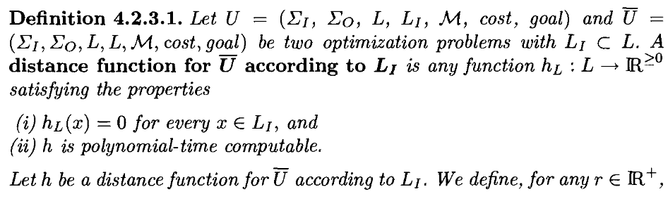
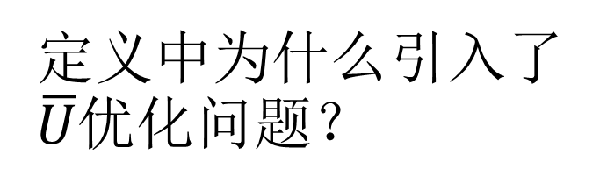
如何形式化地描述近似算法的稳定性概念？
距离评估函数：
定义中为什么引入了$\overline{U}$优化问题？
Notes:
将U问题（一个可能是PTAS问题）上的近似算法，扩展到一个更大但“距离不远”的U-hat问题上

Slide 25
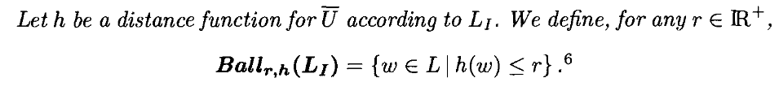
如何形式化描述近似算法的稳定性？
问题：Ball集合到底定义了一个什么样子的集合？提示：它的定义涉及到L, L_{I}, r, h
Notes:
Ballrth(Li) contains all input instances whose specification "differs" at most r from the specification of the input instances in Li.

Slide 26

y, h(y)>r
L
x, h(x)=0
L_{I}
再问一次，分析近似算法的稳定性对问题求解有何意义？

Slide 27
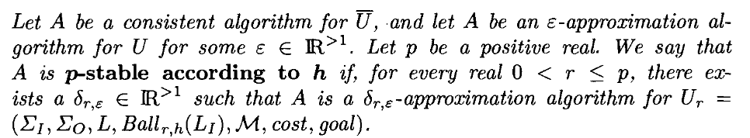
p-stable近似算法的形式描述：
2
1
3
请注意：定义中出现了三个不同的“优化问题”，你能说清楚它们的区别和联系吗？
Notes:
Consistent算法：An algorithm A is consistent for U if, for every x belongs to Li, the output A(x) belongs to M(x).

Slide 28
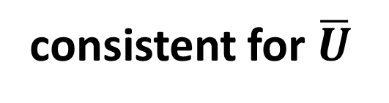
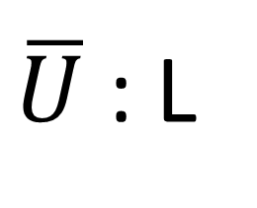
算法A：
$\overline{U}$: L
consistent for $\overline{U}$
δ_{r,ε}-approximation for U_{r}
for (0<r<=p)
U_{r}:Ball_{r,h}(L_{I})
U:L_{I}
ε-approximation for U
A is p-stable according to h

Slide 29
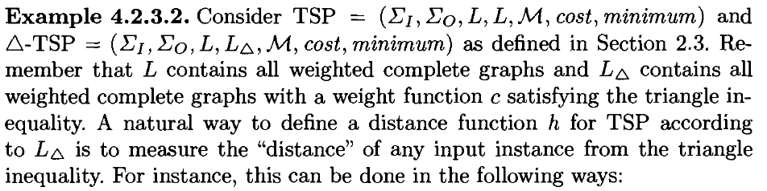
如何定义distance函数?
Notes:
几何TSP问题

Slide 30
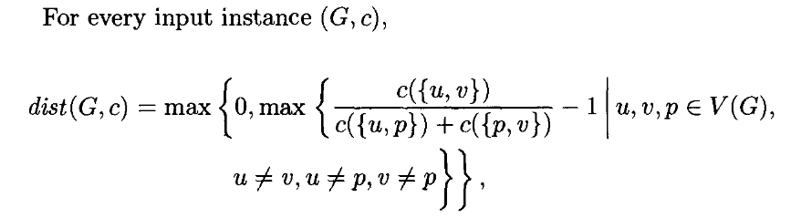
Dist函数：
违背三角定理的程度
C({u,v})<?C({u,p})+C({p,v})
MAX{C({u,v})/(C({u,p})+C({p,v}))

Slide 31
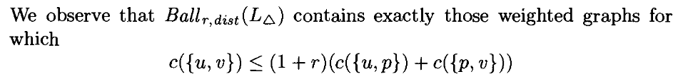
Dist函数：
dist(G,c)<=r

Slide 32
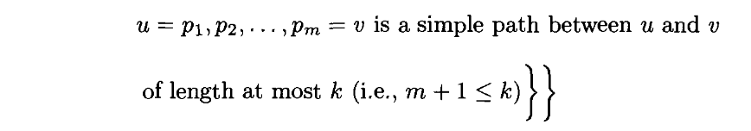

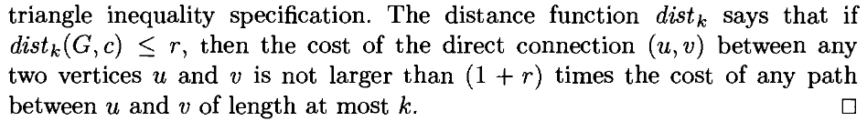
Dist_{k}函数：
Notes:
另外一种度量方式：不单纯考察u，v间一点p加入时对三角定理的破坏程度，考察uv间长度不超过k的通路加入时对三角定理的破坏

Slide 33
Distance函数：
dist<=r; dist_{k}<=r; distance<=r分别代表了什么含义？
请注意：合理的距离函数，将L空间进行了有效的“partition”，便于寻找稳定的近似算法！
Notes:
对所有破坏了三角定理的情形进行了分析，找到了破坏最严重的情况。
合理的距离函数，将L空间进行了有效的“partition”，便于寻找稳定的近似算法！

Slide 34
Open topics:
请用形式语言描述生产调度问题MS，这个问题为什么不能用贪心算法求解？
找出一个Δ-TSP问题的近似解，并证明这个解的近似度界，说明这个问题是NPO的哪一类问题？

